Slide 1



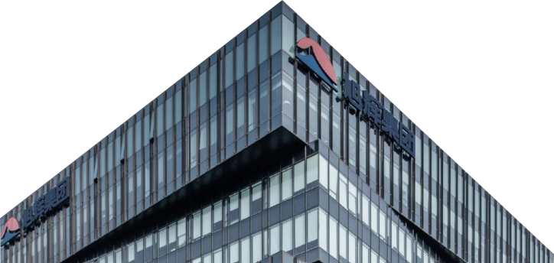
商业 | 办公 | 公寓 | 医疗

Slide 2
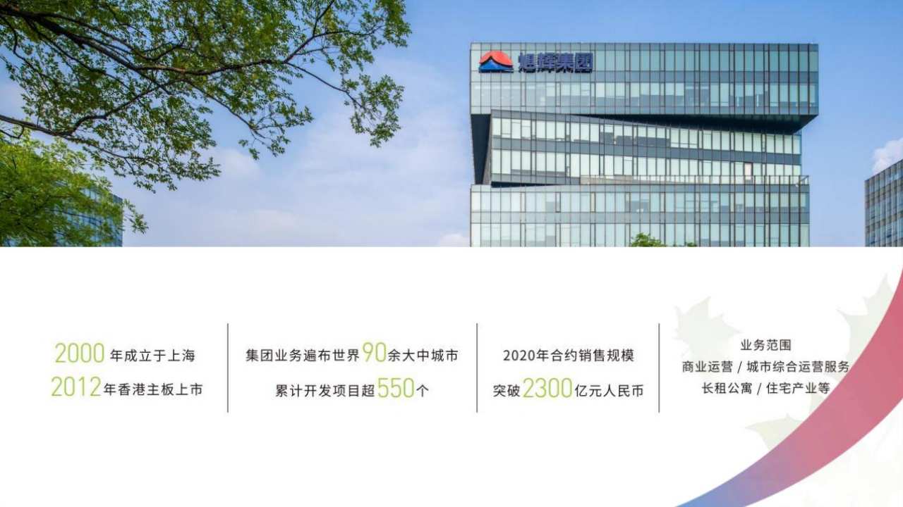

CIFI GROUP
旭辉集团
美好生活服务商 城市综合运营商

Slide 3

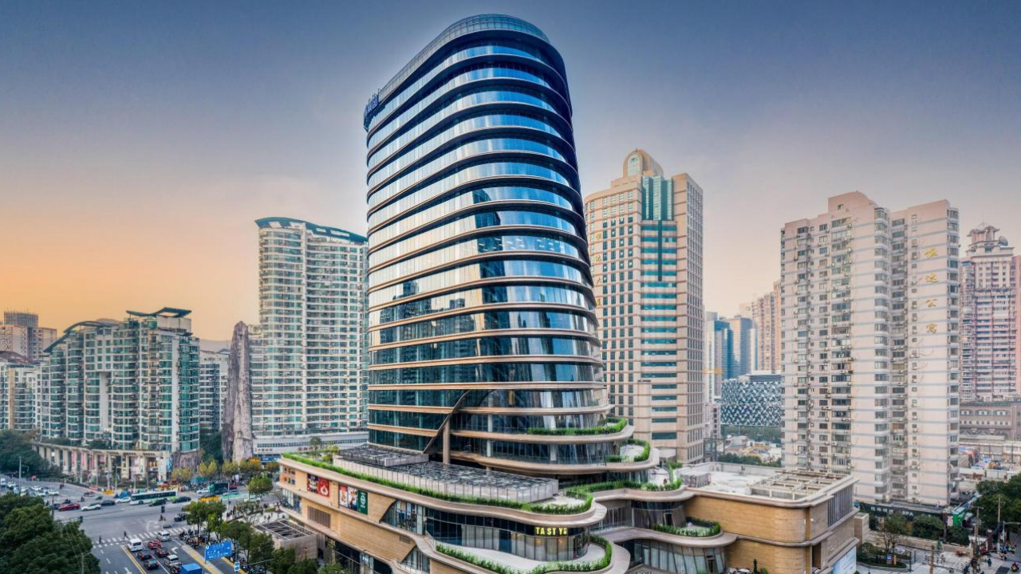



余座
商业综合体
278万 ㎡
总建筑面积
刷新城市封面
• 旭辉集团承接“城市综合运营商 ”战略定位， 充分结合 每座城市的文脉、地脉， 以各具特色的商业综合体 ，不 断刷新城市封面 ，推动城市产业与消费升级。
• 多年来，“产品为王”的理念早已植入在旭辉基因中。旭 辉坚持不盲目跟风、追赶潮流 ，力求让旭辉作品与时代共 鸣、与城市共生。

Slide 4
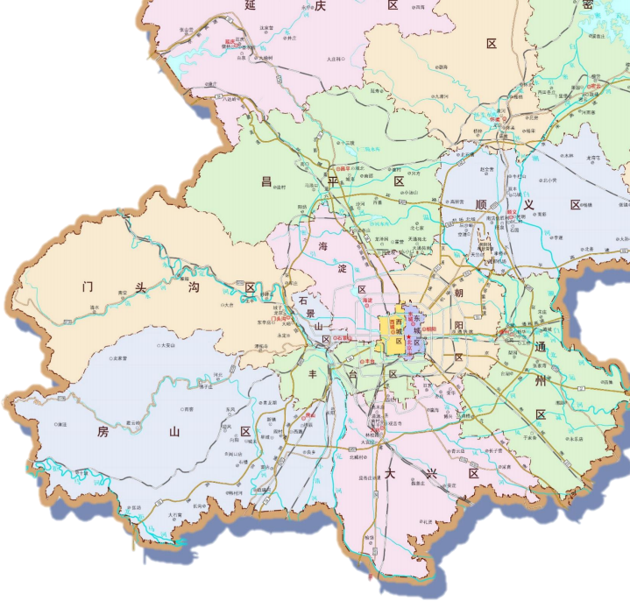











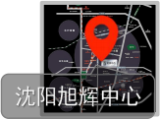
旭辉北京大宗资产概览
祥云赋
项目名称 | 业态 | 面积/㎡
北京旭辉·国际 | 商业+办公 | 18000
北京五洲医院 | 医疗 | 22000
北京望馨商业中心 | 商业 | 4860
北京祥云赋 | 商业 | 6566
北京顺义旭辉·彩园 | 酒店公寓 | 33039
沈阳旭辉中心 | 办公 | 49000
北京良乡旭辉里 | 商业 | 34000
北京良乡旭辉城中心 | 办公 | 9150
旭辉彩园
交易方式
资产交易
股权交易
股权交易
股权交易
资产交易
股权交易
股权交易
资产交易
项目状态
现房
在建工程
现房在营
现房
准现房
现房在营
在建工程
现房
望馨商业中心
旭辉 · 国
际
五洲医院

Slide 5



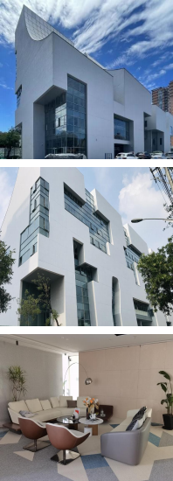
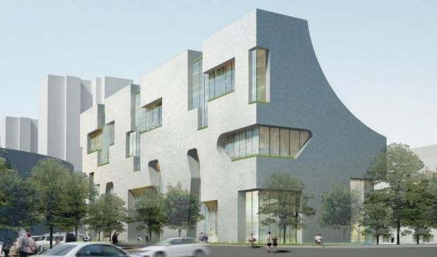

丽泽商务区旁 ， 高光艺术地标
现房新楼, '1.8万平米纯 独立院子,报价7.3亿
地址 | 北京市丰台区七里庄路1号院1号
业态 | 办 公 、 商 业 、 地 下 办 公 、 地 下 商 业 、 地 下 车 库
产证年限 | 写字楼50年 、 商业40年 2004年8月31日到2044年8月30日 2004年8月31日到2054年8月30日
房屋用途 | 商业办公
地上建筑面积 | 15454.17㎡
其中 业态1 | 商业： 1 F 1476. 28㎡
业态2 | 办公： 2 F-9F 13795.05㎡
地下建筑面积 | 12645. 8㎡
其中 业态1 | 商业： B 1东侧 1770. 75㎡
业态2 | 办公： B 1 F西侧 1084. 32㎡
业态3 | 地下车库： B 2和B3 4833. 7㎡
标准层面积 | 1800㎡-2400㎡
车位数 | 地下120个产权车位，地上25个规划车位
层高 | 首层5 .4米 ， 标准层4米
承重 | 商业3 . 5kn/㎡ ， 办公2kn/㎡
西三环核心地段 ，双地铁交通 ，超5A甲级商业办公楼， 国际大师
匠心打造 ，获得美国LEED金级认证 ，具备燃气+上下水条件。
可售面积1.8万㎡ ，共计10个楼层（ B1-1F为商业 ，2F-9F为办公） 赠送空间 ：800㎡屋顶花园+500㎡精装会所+6米LOFT餐厅+200 ㎡空中露台
交易模式：一手房网签交易

Slide 6

恒藏 时代资产
THANK

